Slide 1
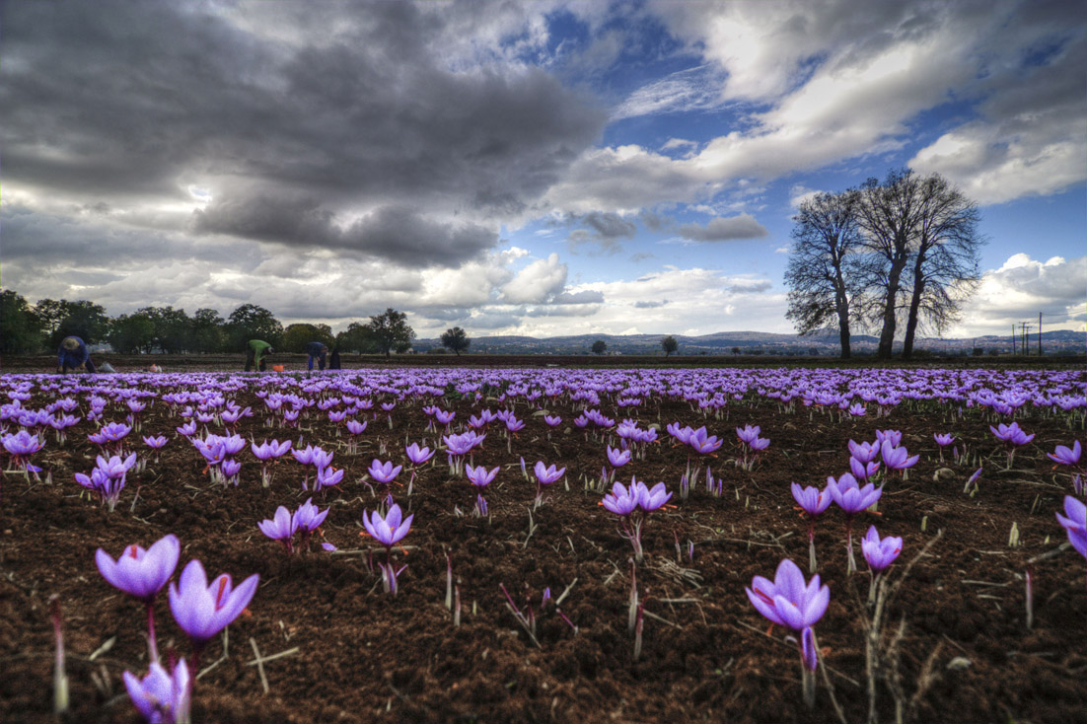
Επιχειρηματικές τάσεις στις ελληνικές αγροτικές περιοχές.

Slide 2
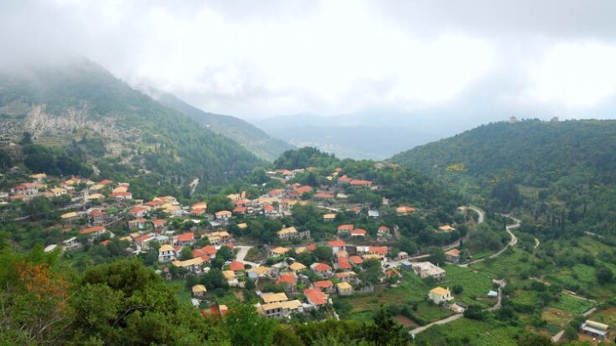
Περιεχόμενα
Δυνατά σημεία επιχειρηματικότητας.
Αδυναμίες & κίνδυνοι για την επιχειρηματικότητα.
Πρωτογενής Τομέας.
Τουρισμός.
Νέες Τεχνολογίες και Καινοτομία στον Εναλλακτικό Τουρισμό.
Συμπεράσματα.

Slide 3
Δυνατά σημεία
Γεωμορφολογία
Πολιτιστικοί πόροι
(πεδιάδες, βουνά, παραλίες, ποτάμια, λίμνες)
(αρχαιολογικοί χώροι, τοπικές παραδόσεις και εκδηλώσεις, υποδομές)
Φυσικοί πόροι
(υδάτινοι πόροι, δάση και προϊόντα, γεωθερμικοί πόροι, προστατευόμενες περιοχές, χλωρίδα και πανίδα)
Κλίμα
Μακροοικονομικά χαρακτηριστικά
Παραγωγικοί τομείς
(ποσοστά ανάπτυξης & εισόδημα)
(ποσοστά ανάπτυξης & απασχόλησης ανά τομέα)

Slide 4
Δυνατά σημεία
Πρωτογενής τομέας
Δευτερογενής τ. & υποδομές
Τουρισμός
Μεταφορές & Ενέργεια Ανάπτυξη ανανεώσιμων πηγών ενέργειας
ποικιλία προϊόντων, ανταγωνιστικά-ποιοτικά προϊόντα, παραδοσιακές μέθοδοι -εντατική παραγωγή
Κέντρα Υποστήριξης & Μηχανισμοί
Παραδοσιακός, Θεματικός και Εναλλακτικός
Ιδρύματα και δραστηριότητες εκπαίδευσης, κατάρτισης και έρευνας
Κέντρα Υποστήριξης Επιχειρηματικότητας - Τουριστικά Κέντρα Πληροφοριών και Προώθησης
Εγγύτητα με τα αστικά κέντρα

Slide 5
Αδυναμίες & Κίνδυνοι
Αναπτυξιακά προβλήματα σε περιφερειακό και
τοπικό επίπεδο.
Δυσκολίες στην τεχνολογική προσαρμογή.
Προκλήσεις καινοτομίας.
Συνεχείς αλλαγές στην αγορά και τον ανταγωνισμό.
Ρύπανση περιβάλλοντος και κλιματική αλλαγή.
Φωτογράφος: Fabrice Monteiro
Project Prophecy

Slide 6
Πρωτογενής Τομέας
Ο πρωτογενής τομέας καταλαμβάνει το 82% των εκτάσεων σε αγροτικές περιοχές, αλλά και το 44% των αστικών.
Το 2016, στο σύνολο του αγροτικού εργατικού δυναμικού, ποσοστό 24,8% ήταν ηλικίας 15-39 ετών, 68,4% είχε ηλικία 40- 64 ετών και 6,8%
ήταν από 65 και πάνω.
Ο πρωτογενής τομέας απασχολεί επίσης μεγάλο μέγεθος του εργατικού δυναμικού.
Η βιομηχανία τροφίμων και ποτών αποτελεί την κινητήρια δύναμη για το σύνολο του βιομηχανικού τομέα, καλύπτοντας το μεγαλύτερο μερίδιο μεταξύ των επιχειρήσεων, των εργαζομένων και της ακαθάριστης προστιθέμενης αξίας (πάνω από 20%).

Slide 7
Ποιοτικά Γεωργικά Προϊόντα: ποιοτική ταυτότητα, υψηλότερες τιμές και ανταγωνιστικό πλεονέκτημα
ΕΠΙΠ
Ως «εγγυημένο παραδοσιακό ιδιότυπο προϊόν» νοείται ένα ιδιότυπο προϊόν ή τρόφιμο το οποίο:
α) παρασκευάζεται με τρόπο παραγωγής, μεταποίησης ή σύνθεσης που αντιστοιχεί στην παραδοσιακή πρακτική,
β) παράγεται από πρώτες ύλες ή συστατικά που είναι τα χρησιμοποιούμενα παραδοσιακά.
Λιγότερο διαδεδομένο στην Ελλάδα.
AGROCERT
Ο Ελληνικός Γεωργικός Οργανισμός «ΔΗΜΗΤΡΑ» (AGROCERT), είναι η αρμόδια Υπηρεσία στη χώρα μας, για την έγκριση των υποβαλλόμενων από τις ενδιαφερόμενες επιχειρήσεις αιτημάτων ένταξης στο σύστημα ελέγχου, την πραγματοποίηση ελέγχων σε συνεργασία με τις Δ/νσεις Αγροτικής Οικονομίας και Κτηνιατρικής των Περιφερειακών Ενοτήτων, τη διασφάλιση της τήρησης των προδιαγραφών, την πιστοποίηση των εν λόγω προϊόντων και την τήρηση Μητρώου Εγκεκριμένων επιχειρήσεων και Μητρώου δικαιούχων χρήσης των ενδείξεων ΠΟΠ και ΠΓΕ».
Notes:
AGROCERT φορέας που τα πιστοποιεί.
ΕΠΙΠ δεν έχει πάρει μεγάλη έκταση, ωστόσο θα μπορούσε να δωθεί σε αρκετά προϊόντα για μικρές παραγωγές και προϊόντα που θέλουμε να αναδείξουμε.

Slide 8
Τουρισμός
Παραδοσιακός (μαζικός) Τουρισμός
Εναλλακτικός Τουρισμός
Θεματικός
Περιηγητικός
Πολιτιστικός
Αγροτουρισμός
Θρησκευτικός
Συνέδρια & εκθέσεις
Οικολογικός
Τουρισμός Υγείας

Slide 9
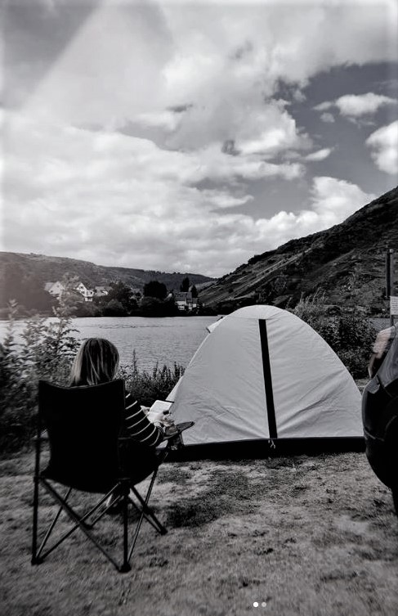
ΝΕΕΣ ΤΑΣΕΙΣ ΣΤΟΝ ΕΝΑΛΛΑΚΤΙΚΟ ΤΟΥΡΙΣΜΟ
Πράσινος Τουρισμός: Οι ταξιδιώτες γνωρίζουν ακόμη περισσότερο τις αρνητικές επιπτώσεις που μπορεί να έχει ο τουρισμός στο περιβάλλον & έχουν μεγαλύτερη συνειδητοποίηση και ευθύνη να μην βλάψουν το περιβάλλον που επισκέπτονται.
Ασημένιος Τουρισμός (Silver Tourism): Με λιγότερες ευθύνες για το σπίτι, ένα ικανοποιητικό εισόδημα, περισσότερο ελεύθερο χρόνο, περισσότερα ταξίδια (ή ακόμα κ μακροχρόνια διαμονή) είναι ιδανικά.
Ταξιδεύοντας σόλο: Πολύ δημοφιλής τάση τα τελευταία χρόνια. Ταξιδεύοντας μόνος αλλά όχι μοναχικά.
Ο «αργός» τουρισμός (Slow Tourism) : βασίζεται στην ανεξάρτητη εξερεύνηση από την πλευρά του τουρίστα με έναν αειφόρο τρόπο. Περισσότερη αλληλεπίδραση με τους ντόπιους και γνωριμία με την τοπική κουλτούρα.

Slide 10
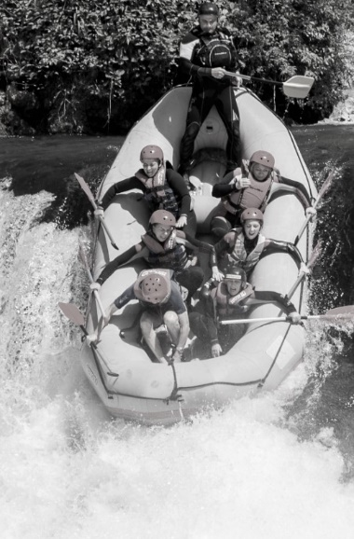
ΝΕΕΣ ΤΑΣΕΙΣ ΣΤΟΝ ΕΝΑΛΛΑΚΤΙΚΟ ΤΟΥΡΙΣΜΟ
Μικρο-περιπέτειες (Micro-adventures)
Τουρισμός ευεξίας: Επιθυμία για παροχή καινούργιων, εμπνευσμένων πακέτων υπηρεσιών με κύρια χαρακτηριστικά την εξειδίκευση και την εξατομίκευση
Μοναδικοί Προορισμοί: Επιθυμία των τουριστών να επισκεφτούν προορισμούς ιδιαίτερους, ξεχωριστούς
Απρόβλεπτες εξελίξεις/συνθήκες: Πολιτικά ζητήματα, τρομοκρατία, πόλεμοι, μετανάστευση, ξέσπασμα ιών/πανδημιών (COVID-19), γενικά καταστάσεις χωρίς προειδοποίηση
Notes:
Μικρο-περιπέτειες (Micro-adventures): Μικρές εξορμήσεις εκτός πόλης
Τουρισμός ευεξίας: Επιθυμία για παροχή καινούργιων, εμπνευσμένων πακέτων υπηρεσιών με κύρια χαρακτηριστικά την εξειδίκευση και την εξατομίκευση (Παραδείγματα: Υπηρεσίες Υγεία & Ευεξίας για την σύγχρονη γυναίκα & για τον σύγχρονο άνδρα, Yoga retreats, Θεραπείες για το μυαλό και την ψυχή, Δραστηριότητες & εξορμήσεις αδρεναλίνης, Διακοπές ομάδων γυμναστικής, Διακοπές φιλικές προς το περιβάλλον, κλπ
Μοναδικοί Προορισμοί: Επιθυμία των τουριστών να επισκεφτούν προορισμούς ιδιαίτερους, ξεχωριστούς, π.χ. ο νεολιθικός οικισμός στο Δισπηλιό Καστοριάς, Gyeongju, Νότια Κορέα, κλπ
Απρόβλεπτες εξελίξεις / συνθήκες: Πολιτικά ζητήματα, τρομοκρατία, πόλεμοι, μετανάστευση, ξέσπασμα ιών/πανδημιών (COVID-19), γενικά καταστάσεις χωρίς προειδοποίηση.

Slide 11
ΨΗΦΙΑΚΕΣ ΤΑΣΕΙΣ & ΚΑΙΝΟΤΟΜΙΑ ΣΤΟ ΤΟΥΡΙΣΜΟ
ΨΗΦΙΑΚΕΣ ΤΑΞΙΔΙΩΤΙΚΕΣ ΥΠΗΡΕΣΙΕΣ
Κρατήσεις (πτήσεις, ξενοδοχεία, υπηρεσίες)
Γενικότερες ψηφιακές ταξιδιωτικές πωλήσεις
Ψηφιακές πλατφόρμες Streaming
Προγράμματα επιβράβευσης συχνών επισκεπτών
ΗΛΕΚΤΡΟΝΙΚΕΣ ΥΠΗΡΕΣΙΕΣ (E-TOURISM)
Η ψηφιοποίηση όλων των διαδικασιών και των αλυσίδων αξίας στις τουριστικές, ταξιδιωτικές, φιλοξενιακές και τροφοδοτικές βιομηχανίες, που επιτρέπουν στους οργανισμούς να μεγιστοποιούν την αποδοτικότητα και την αποτελεσματικότητά τους (Buhalis, 2003).
e-shops
e-magazines
διαδικτυακές πλατφόρμες (Expedia, Booking, TripAdvisor, κλπ.)
εξειδικευμένες μηχανές αναζήτησης
Mobile Applications
Πύλες ηλεκτρονικών συναλλαγών (Pay Pal, κλπ.)

Slide 12
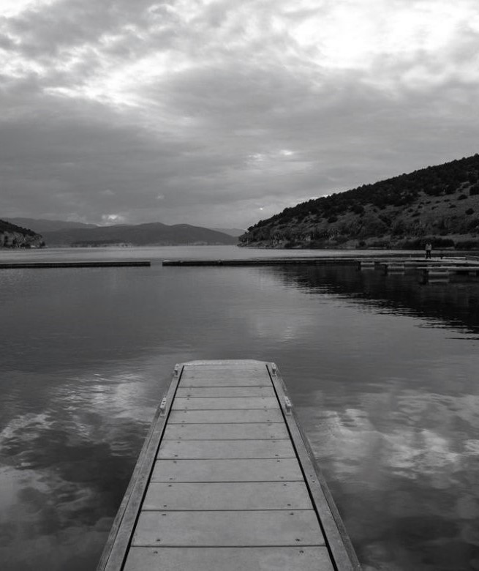
ΨΗΦΙΑΚΕΣ ΤΑΣΕΙΣ & ΚΑΙΝΟΤΟΜΙΑ ΣΤΟ ΤΟΥΡΙΣΜΟ
ΤΑ ΟΦΕΛΗ ΓΙΑ ΤΙΣ ΕΠΙΧΕΙΡΗΣΕΙΣ
Κατανοούν τις ανάγκες των καταναλωτών
Βελτιώνουν τις παρεχόμενες υπηρεσίες τους
Δημιουργούν σχέσεις εμπιστοσύνης με τους πελάτες, αφού τους εξυπηρετούν ποικιλοτρόπως και με ταχύτητα
Επεκτείνονται οι δυνατότητες τους
Βελτιώνεται η εικόνα της εταιρείας
Αναδεικνύεται η μοναδικότητα τους
Προωθούνται σε διεθνές επίπεδο
ΤΑ ΟΦΕΛΗ ΓΙΑ ΤΟΥΣ ΚΑΤΑΝΑΛΩΤΕΣ
Δυνατότητα διαχείριση μεγάλου όγκου πληροφοριών
Άμεση, γρήγορη και απομακρυσμένη πρόσβαση
Διαμόρφωση πιο ολοκληρωμένης γνώμης σχετικά με την τελική επιλογή προορισμού
Αξιολόγηση κριτικών άλλων επισκεπτών για τις παρεχόμενες υπηρεσίες ή προορισμούς.
Πληρέστερη και ακριβέστερη ενημέρωση

Slide 13
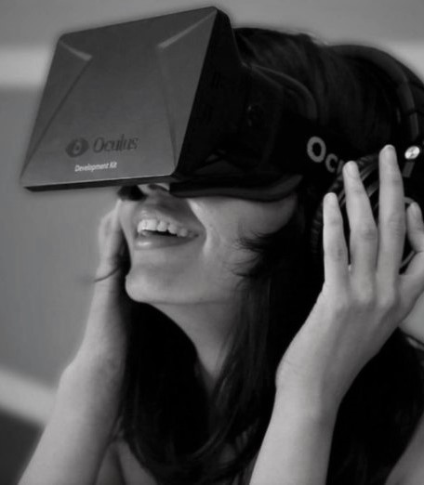
ΑΝΑΔΥΟΜΕΝΕΣ ΤΕΧΝΟΛΟΓΙΕΣ & ΕΝΑΛΛΑΚΤΙΚΟΣ ΤΟΥΡΙΣΜΟΣ
Εικονικός Τουρισμός (Virtual tourism)
Επαυξημένη Πραγματικότητα (AR)
Τεχνολογία LAPO ή Live Streaming: Xρήση πλάνων από drones, φωτογραφίες & βίντεο.
Travel Analytics Center (Google Tool): θα επιτρέψει στους οργανισμούς να συνδυάσουν τα δικά τους δεδομένα λογαριασμού Google με ευρύτερα δεδομένα & πληροφορίες ζήτησης.
Branding μέσω Video streaming
Οι «έξυπνες» πόλεις: παίρνουμε όλα τα κομμάτια που αποτελούν μία πόλη (φορείς, πολίτες, υποδομές κτλ) και δημιουργούμε τις κατάλληλες συνθήκες και διαδικασίες για να συνεργαστούν αυτά αποτελεσματικά αξιοποιώντας νέες επικοινωνιακές τεχνολογίες.
Notes:
Οι τεχνολογίες εικονικής πραγματικότητας (VR) με ζωντανή εικόνα-περιηγητή 360 μοιρών σε συνδυασμό με ήχο προσφέρει στον δυνητικό επισκέπτη μια ευρεία εικόνα του προορισμού.
Η χρήση επαυξημένης πραγματικότητας (AR), είναι ένα ακόμη χρήσιμο εργαλείο για τους τουριστικούς πράκτορες, αφού μέσω μιας συσκευής ο πελάτης μπορεί να αλληλεπιδράσει και να μάθει πολλές περισσότερες πληροφορίες για τον προορισμό που σκοπεύει να επισκεφθεί.
Τεχνολογία LAPO ή Live Streaming: Η τεχνική περιλαμβάνει τη μέτρηση και, στη συνέχεια, την ψηφιοποίηση των καμπυλών και των γωνιών των αντικειμένων και των αποστάσεων μεταξύ τους.
Travel Analytics Center (Google Tool): https: //travelinsights.withgoogle.com/

Slide 14
Ευχαριστούμε!

